Slide 1


INSTITUTO POLITÉCNICO NACIONAL
ESCUELA SUPERIOR DE COMPUTO
MODELOS DE CONTROL DE INVENTARIO

Slide 2
OBJETIVO
Aprender a adoptar procedimientos para limitar el costo del inventario total con la finalidad de obtener utilidades

Slide 3
GLOSARIO
Control de Inventario
Modelo de lote económico
Modelo de descuento por cantidad
Análisis ABC
Justo a tiempo

Slide 4

CONTROL DE INVENTARIO

Slide 5
INTRODUCCIÓN
El control de inventarios permite regularizar el nivel de cantidad de inventarios con los cuales se cuentan y como resultado se busca llegar a un equilibrio, para lo cual es necesario responder dos preguntas:
¿Cuánto pedir?
¿Cuándo pedir?

Slide 6
IMPORTANCIA DEL CONTROL DE INVENTARIOS
En las empresas es necesario mantener un control sobre el inventario y algunas dificultades a las que se enfrentan son
Predecir con precisión los niveles de venta
Tiempos de producción
Demanda
Necesidad de uso
El inventario sirve como reserva contra el uso fluctuante e incierto y mantiene una existencia de artículos disponible

Slide 7
DECISIONES DE INVENTARIOS
Para tener un buen control de inventario y evitar gastar innecesariamente se toman en cuenta 2 aspectos fundamentales:
Cuánto ordenar
Cuando ordenar

Slide 8
DECISIONES DE INVENTARIOS
Costos a contemplar con los aspectos antes mencionados:
Costo de los artículos (Costo de compra)
Costo por ordenar
Costo por mantener o almacenar el inventario
Costo de faltantes

Slide 9

MODELO DE LOTE ECONÓMICO

Slide 10
SUPOSICIONES DEL MODELO DE LOTE ECONÓMICO
El modelo EOQ es el más simple y sencillo de los modelos de inventario pues se basa en distintos supuestos:
La demanda es conocida, constante e independiente
El tiempo de entrega, es decir, el tiempo entre colocar y recibir la orden se conoce y es constante
La recepción del inventario es instantánea y completa. En otras palabras, el inventario de una orden llega en un lote al mismo tiempo
Los descuentos por cantidad no son posibles
Los únicos costos variables son el costo de preparar o colocar una orden (costo de preparación) y el costo de mantener o almacenar unidades (costo de mantener)
Los faltantes son inexistentes

Slide 11
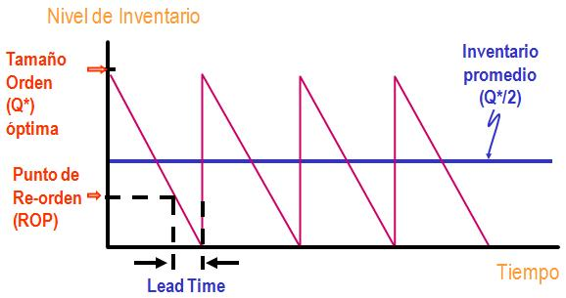
MODELO DE LOTE ECONÓMICO
Figura 1. Diagrama de nivel de inventario

Slide 12
PUNTO DE REORDEN
El objetivo del EOQ es minimizar los costos totales. Con los supuestos que el modelo toma; los costos significativos son el de preparar u ordenar y el de mantener. Todos los demás costos en si son constantes, de modo que si se minimizan los costos de ordenar y mantener tendremos un costo total mínimo.

Slide 13
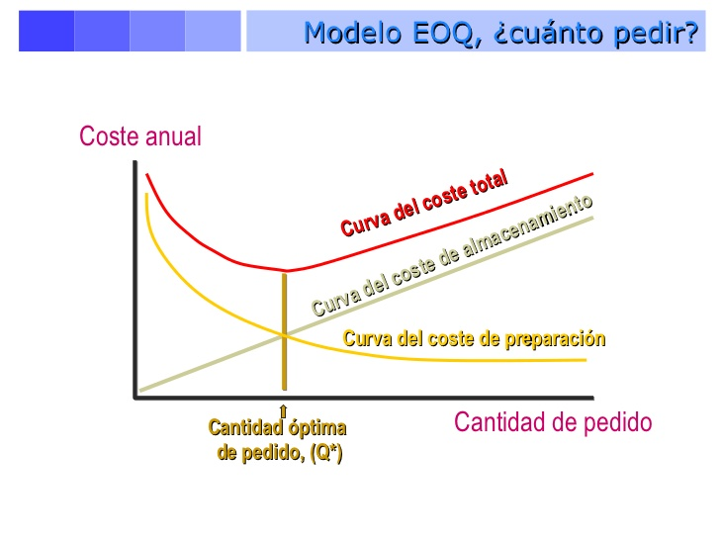
PUNTO DE REORDEN
Figura 2. Costo total como función de cantidad

Slide 14
PUNTO DE REORDEN
Como se puede observar en la figura 2, una reducción en los costos reducirá la curva de costo total y la curva de costo, también reduce la cantidad óptima a ordenar, teniendo un lote pequeño, el cual tendrá un impacto positivo en la calidad y flexibilidad de producción.

Slide 15
PUNTO DE REORDEN
Otro detalle a observar en la figura 2, es que la cantidad óptima a ordenar aparece en el punto en el que las curvas de costo de ordenar y el de mantener se cruzan.

Slide 16
ECUACIÓN EOQ
Con las siguientes variables podremos construir la ecuación que nos llevara a Q*:
Q = Número de unidades por orden
Q* = Número óptimo de unidades a ordenar
D = Demanda anual en unidades para el artículo en el inventario
S = Costo de ordenar o preparar de cada orden
H = Costo de mantener o llevar inventario por unidad por año

Slide 17
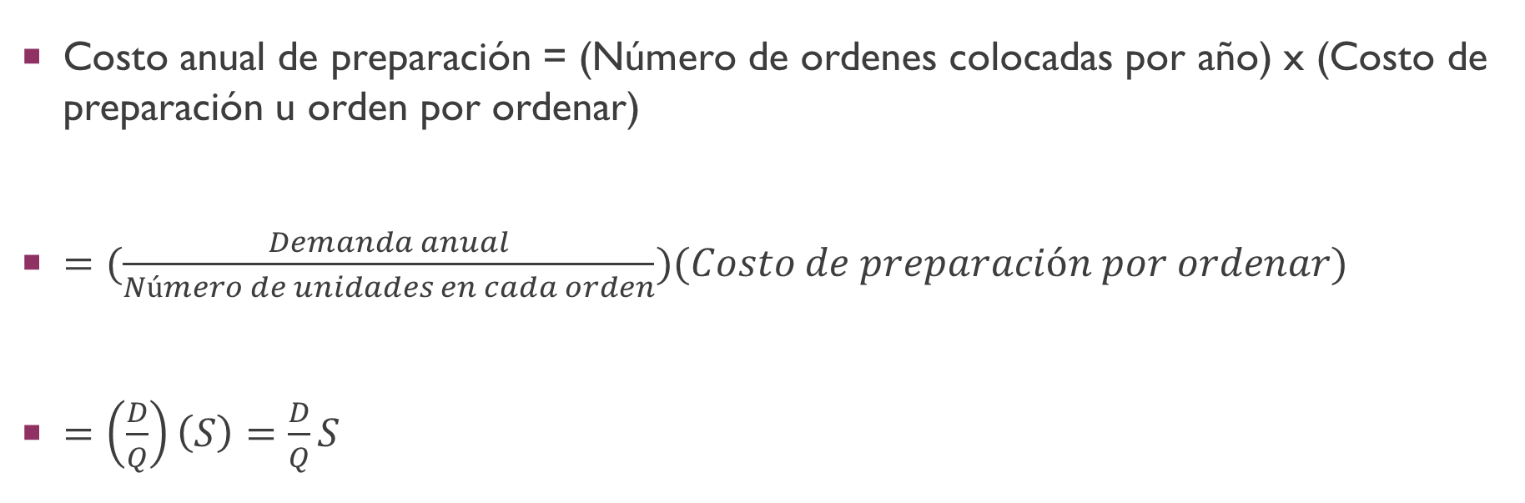
ECUACIÓN EOQ

Slide 18
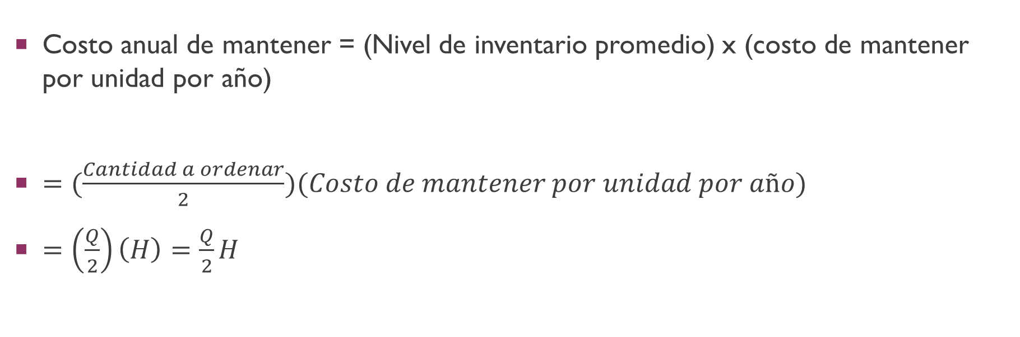
ECUACIÓN EOQ

Slide 19
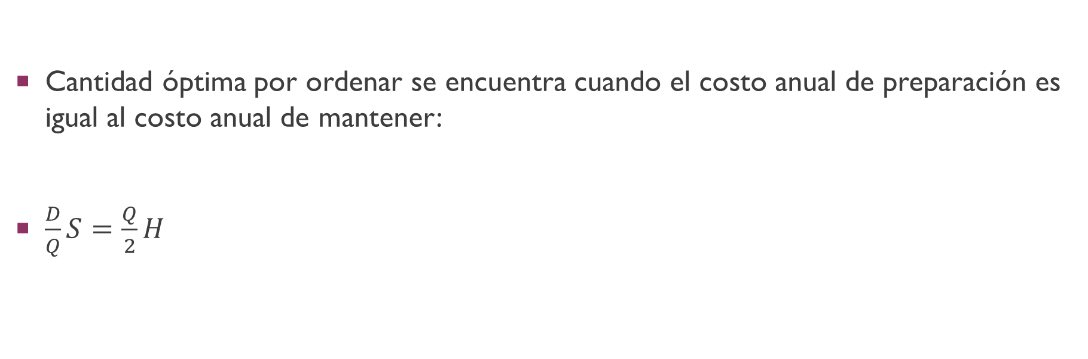
ECUACIÓN EOQ

Slide 20
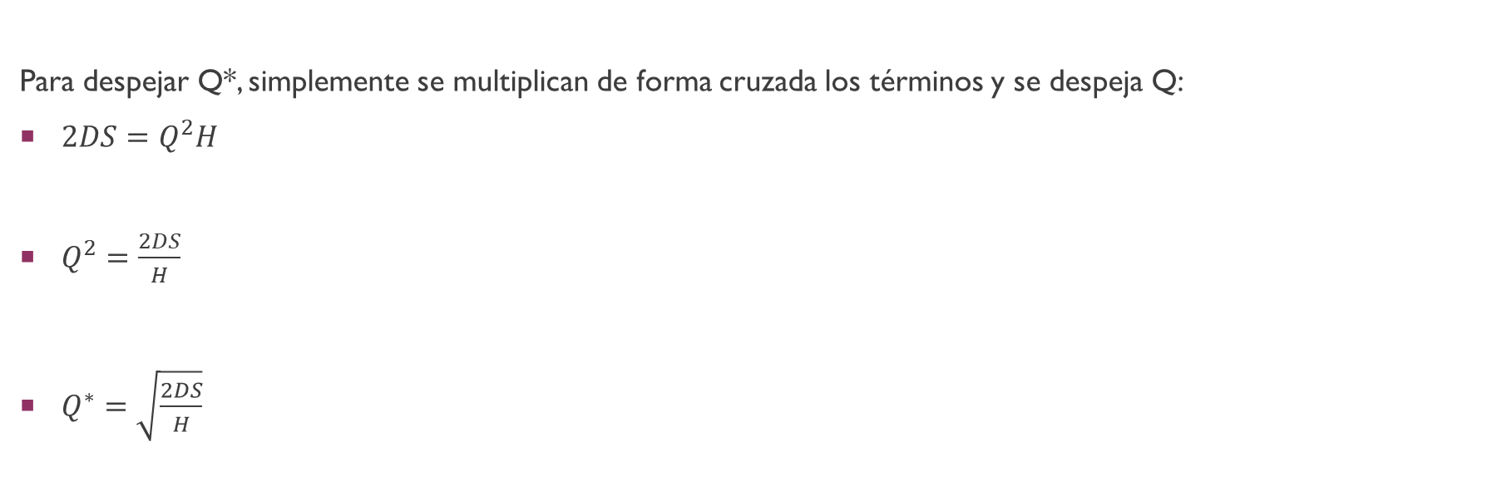
ECUACIÓN EOQ

Slide 21
EJEMPLO EOQ
A Sharp Inc. Una compañía que comercializa agujas hipodérmicas indoloras para los hospitales, le gustaría reducir su costo de inventario al determinar el número óptimo de agujas que debe solicitar por orden. Su demanda anual es de 1000 unidades; el costo de preparar u ordenar es de $10 por orden, el costo de mantener por unidad es de $0.50.

Slide 22
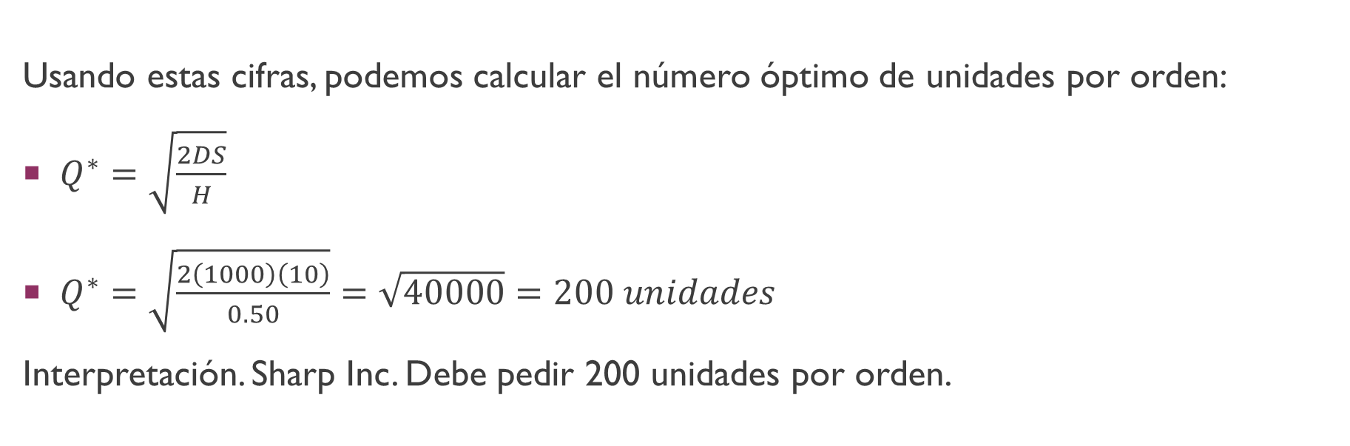
SOLUCIÓN

Slide 23
MODELO DE DESCUENTO POR CANTIDAD

Slide 24
MODELO DE DESCUENTO POR CANTIDAD
En ocasiones para aumentar ventas se ofrecen descuentos a los clientes por cantidad.
Un descuento por cantidad es un precio (P) reducido de un artículo de compra en grandes cantidades. Los programas de descuento con varios descuentos no son raros en grandes organizaciones.

Slide 25
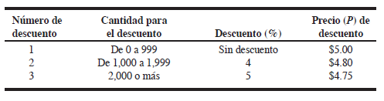
MODELOS DE DESCUENTO POR CANTIDAD
Figura 3. Tabla de ejemplo de descuentos

Slide 26
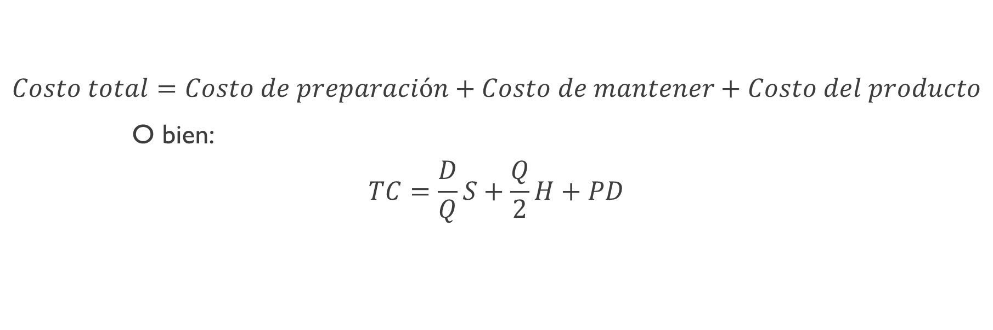
ECUACIÓN DE MODELO DE DESCUENTOS

Slide 27
ECUACIÓN MODELO DE DESCUENTO
Donde:
Q=Cantidad ordenada
D= Demanda anual de las unidades
S= Costo de ordenar o preparar por orden por año
P=Precio de la unidad
H= Costo de mantener por año

Slide 28
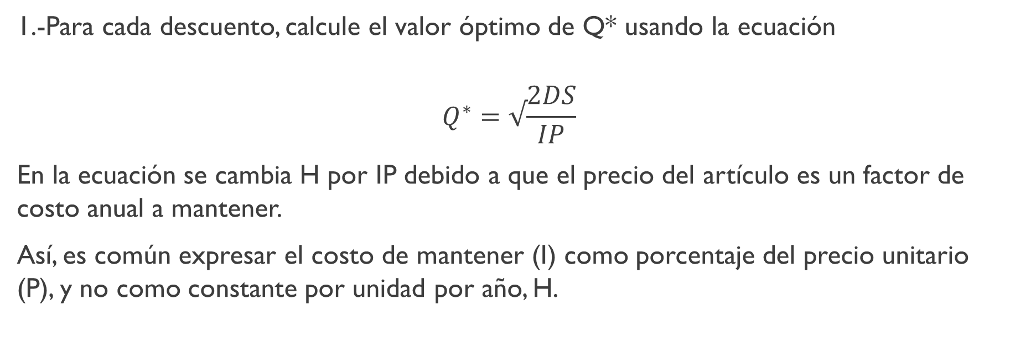
MINIMIZACIÓN DE COSTOS

Slide 29
MINIMIZACIÓN DE COSTOS
2.- Para cualquier descuento, si la cantidad a ordenar es muy baja como para calificar para el descuento, se ajusta la cantidad hasta la menor cantidad que califique para el descuento.
Por ejemplo, en la figura 3, si Q* fuera de 500 unidades, su valor se ajustaría a 1000 unidades debido a que las ordenes entre 1000 y 1999 unidades califican para el descuento del 4%.

Slide 30
EJEMPLO
Wohl’s Discount Store tiene en inventario carritos de carreras. Recientemente le ofrecieron un programa de descuentos por cantidad para estos carritos. Este programa por cantidades se representa en la tabla de la figura 3. Así, el costo normal de los carritos es de $5.00. Para ordenes de entre 1000 y 1999 unidades, el costo unitario baja a $4.80; para 2000 unidades o más, el costo unitario es de $4.75. Además, el costo de ordenar es de $49 por orden, la demanda anual es de 5000 carritos y el cargo por mantener en inventario como porcentaje del costo es del 20%, o 0.2 ¿Qué cantidad minimizará el costo del inventario?

Slide 31
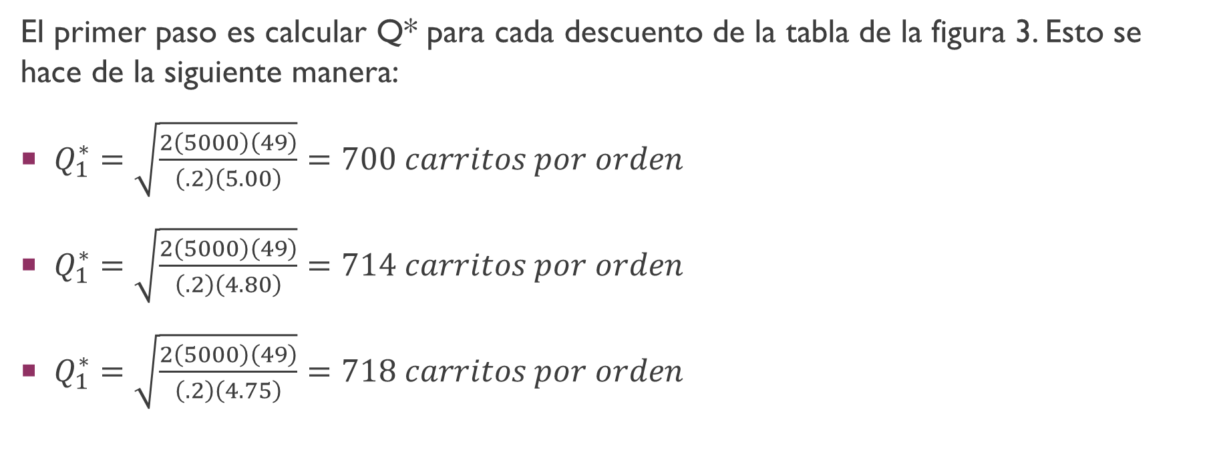
SOLUCIÓN

Slide 32
SOLUCIÓN
El segundo paso es ajustar hacia arriba los valores de Q* que son menores que el intervalo permitido para el descuento. Como Q*₁ está entre los 0 y 999, no necesita ajustarse. Como Q*₂ está por debajo de intervalo permisible de 1000 a 1999, debe ajustarse a 1000 unidades. Lo mismo para Q*₃ que debe ajustarse a 2000 unidades. Después de este paso, se deben probar las siguientes cantidades a ordenar en la ecuación del costo total:
Q*₁=700
Q*₂=1000-ajustada
Q*₃=2000-ajustada

Slide 33
SOLUCIÓN
El tercer paso es usar la ecuación del costo total y calcular el costo total para cada cantidad a ordenar. Este paso se hace con ayuda de la tabla 1, la cual presenta los cálculos para cada nivel de la figura 3.

Slide 34
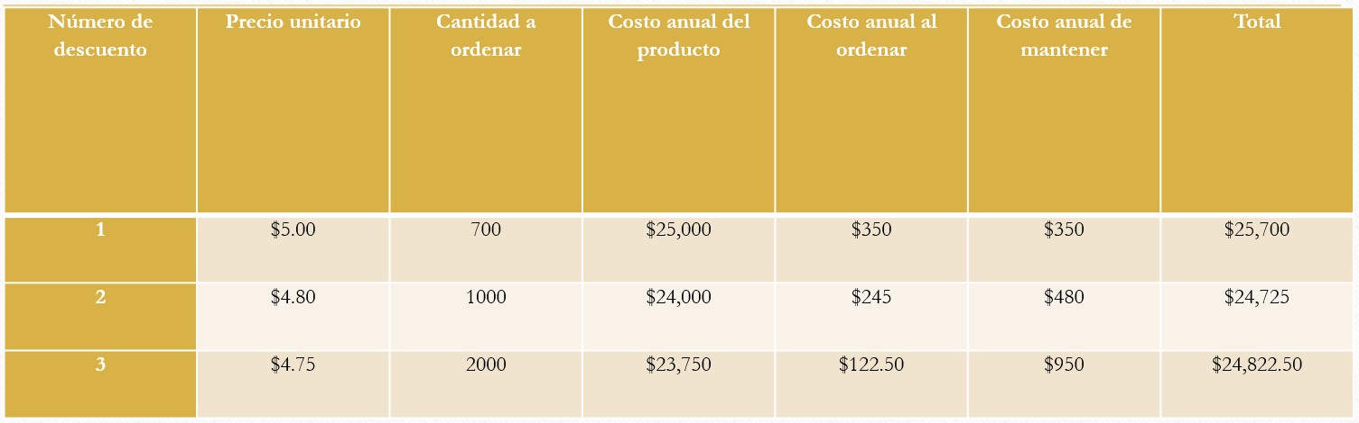
SOLUCIÓN
Tabla 1. Cálculos obtenidos por cada nivel

Slide 35
SOLUCIÓN
Finalmente, se selecciona la cantidad a ordenar con menor costo total.
Observando la tabla 1 se ve que al ordenar 1000 carritos de manera simultánea minimiza el costo total. Sin embargo, también verá que el costo de ordenar 2000 carritos es sólo un poco mayor que el costo de ordenar 1000 carritos. Entonces si el costo de del tercer descuento baja, por ejemplo, a $4.65, esta cantidad podría ser la que minimizará el costo del inventario.

Slide 36
ANÁLISIS ABC

Slide 37
ANÁLISIS ABC
El análisis ABC es una metodología de segmentación de productos de acuerdo con criterios preestablecidos.
El criterio en el que comúnmente se basa es el valor de los inventarios y los porcentajes de clasificación son relativamente arbitrarios.

Slide 38
CONTROL A
Las unidades pertenecientes a la zona A requieren toda la atención y control necesaria.
Esta zona corresponde a aquellas unidades que presentan una parte importante del valor total del inventario como lo son las materias primas.
Para esta clase es necesario tener contratos con proveedores que puedan suministrar constantemente las cantidades requeridas
Estos productos deben contar con ventaja de ubicación

Slide 39
CONTROL B
La zona B le sigue en importancia a la zona A pero no es necesario ser monitoreadas de forma tan constante
Los productos de esta zona no son tan demandados como los de la zona A.
Los costos de faltantes de existencias deberán ser moderados a bajos
Las existencias de seguridad deberán brindar un control adecuado con el inventario

Slide 40
CONTROL C
Es la zona con la mayoría de las unidades en inventario. Es necesario monitorearlos de forma rutinaria y su punto de reorden no es tan estricto como el de las zonas previas.

Slide 41
ANÁLISIS ABC
La clasificación ABC se realiza con base en el producto, expresando su valor por unidad de tiempo (regularmente anual) de las ventas de cada artículo i, donde:
D = Demanda anual del producto(unidades/año)
C = costo unitario del producto (unidades monetarias/unidad)
Valorización o inversión = D * C (unidades monetarias/año)
Antes de iniciar es fundamental establecer los porcentajes que harán que determinadas unidades se clasifiquen en sus respectivas zonas (A, B o C)

Slide 42
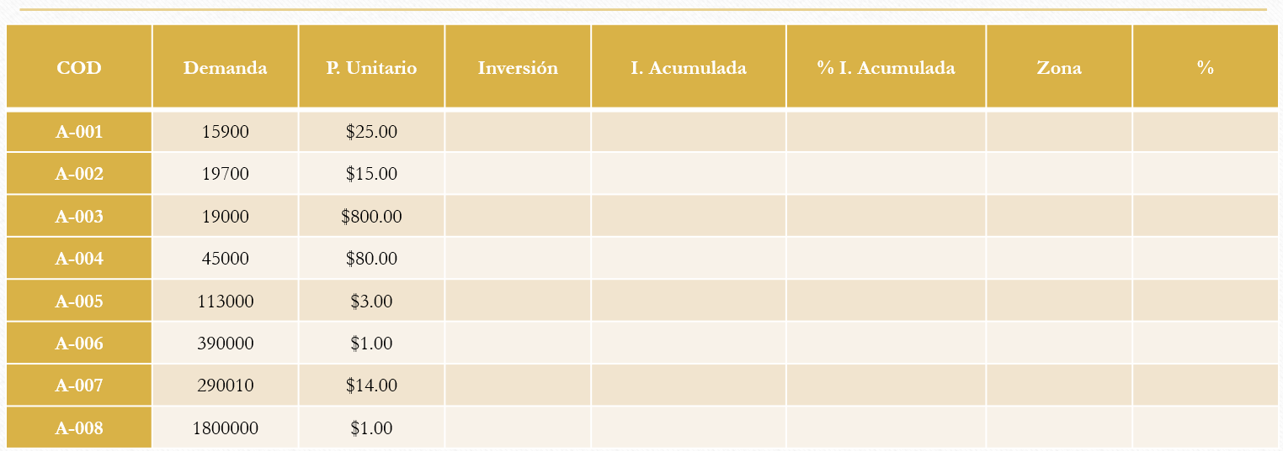
EJEMPLO
Tabla 2. Primera parte de la tabla de ejemplo

Slide 43
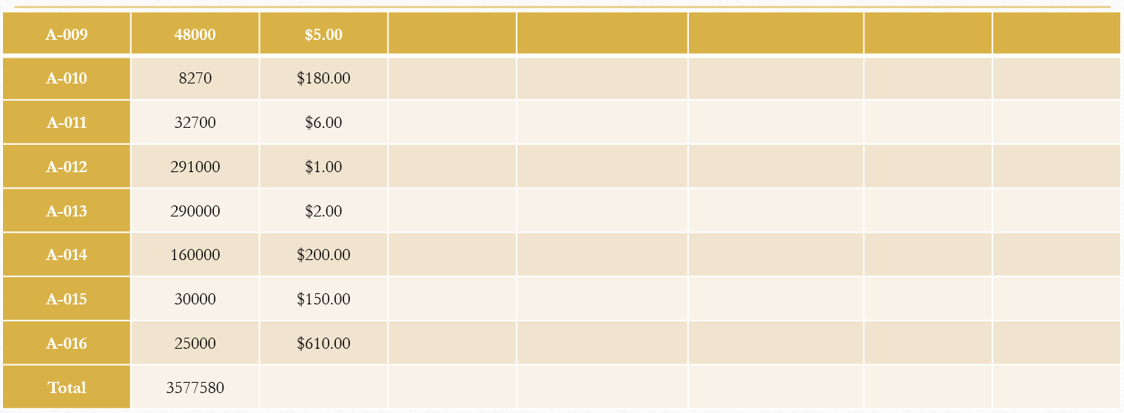
EJEMPLO

Slide 44
EJEMPLO
Primero se deben definir los criterios porcentuales. Se usaran los valores propuestos de la teoría del ABC del 80-20. Por lo que las zonas quedaran de la siguiente manera.
Clase A=80%
Clase B=15%
Clase C=5%
Una vez definidas las zonas se procede a sacar la inversión o valorización de los productos con la formula previamente dada y la suma total de la inversión.
Inmediatamente se procede a ordenar de mayor a menor según la inversión

Slide 45
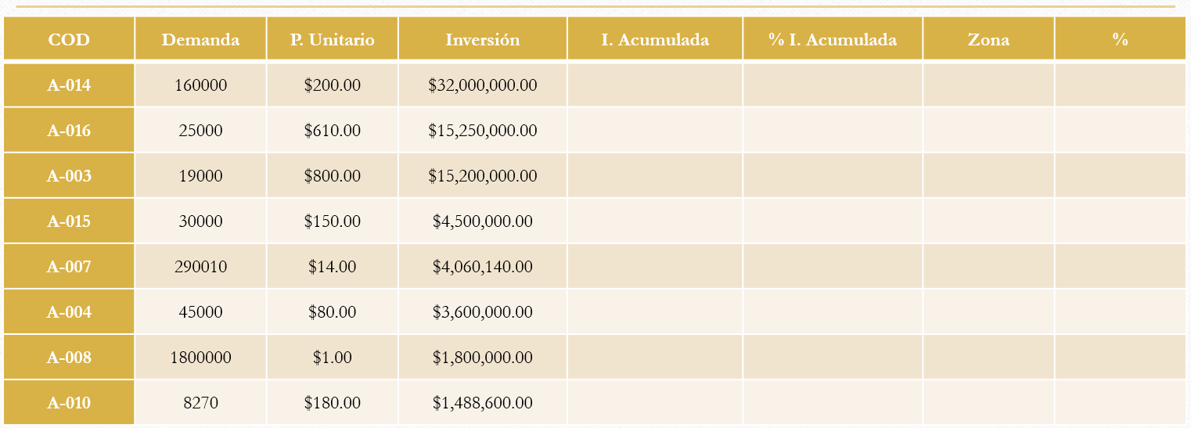
EJEMPLO

Slide 46
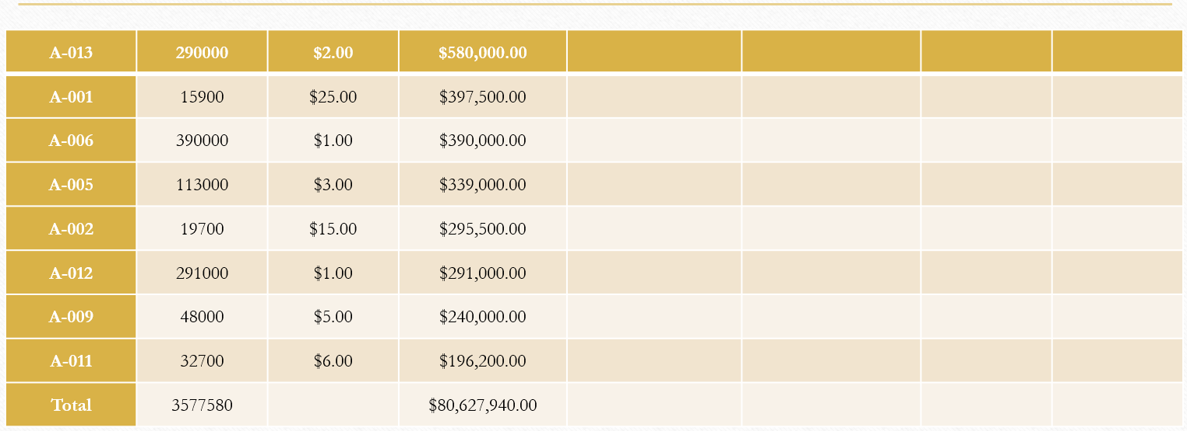
EJEMPLO

Slide 47
EJEMPLO
El siguiente paso es encontrar la inversión acumulada. Esta se obtiene de la suma de la inversión mas el acumulado previo. La excepción seria la primera pues no hay acumulado previo.
A continuación se muestra la tabla para clarificar este paso:

Slide 48
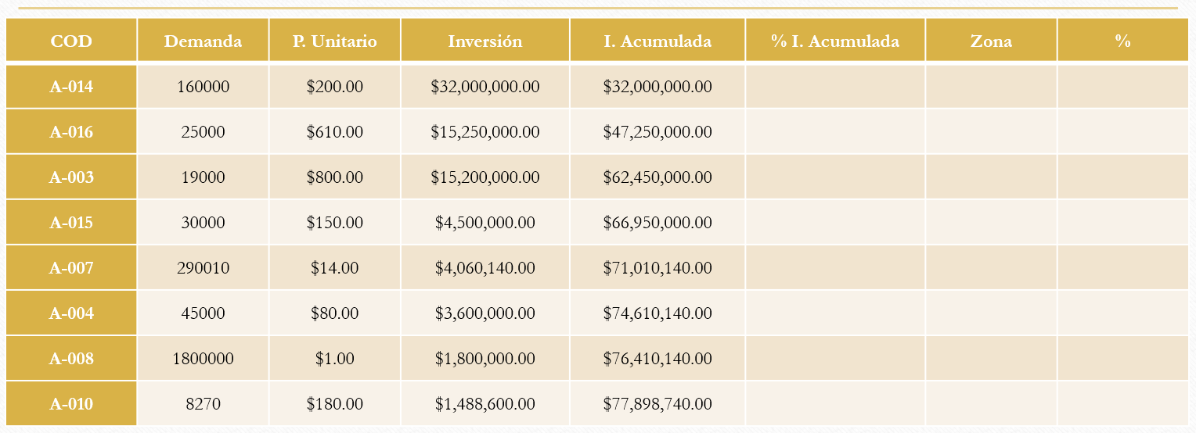

Slide 49
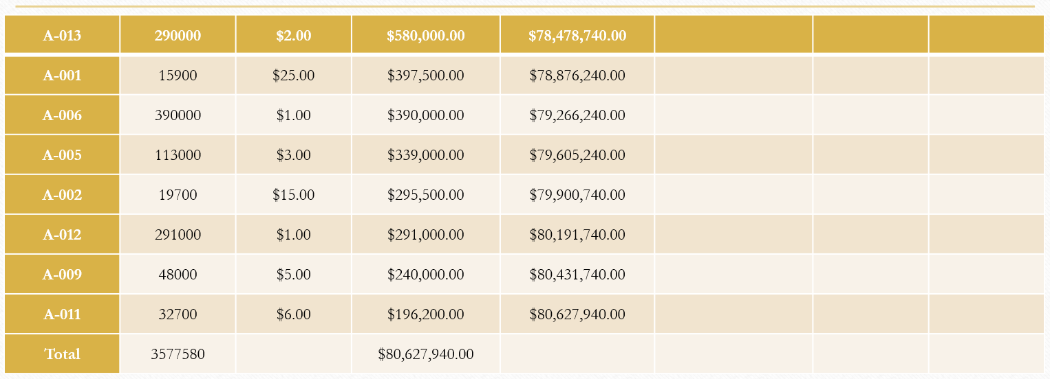
EJEMPLO

Slide 50
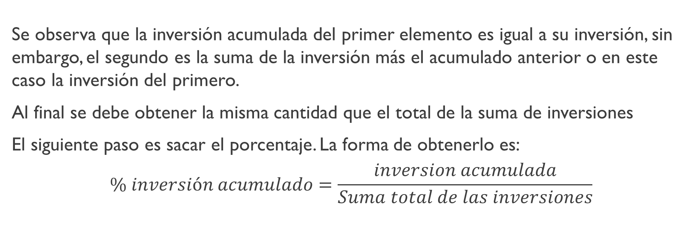
EJEMPLO

Slide 51
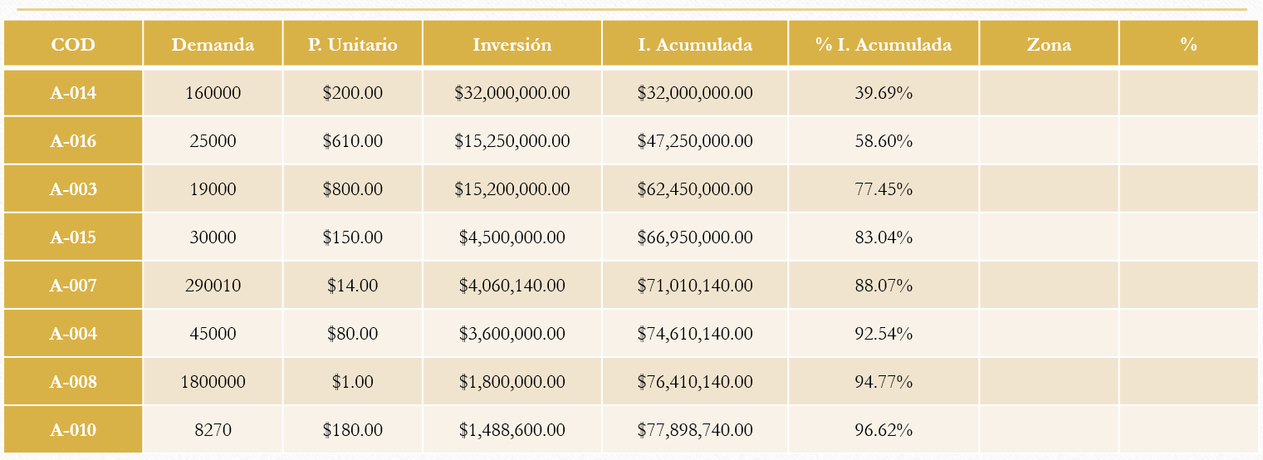
EJEMPLO

Slide 52
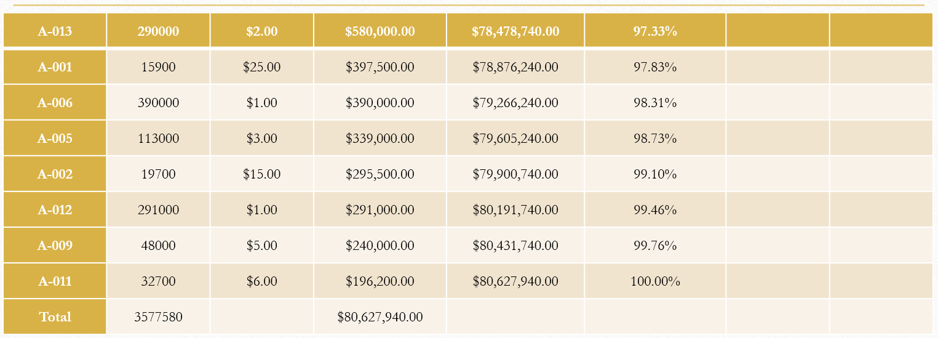
EJEMPLO

Slide 53
EJEMPLO
El ejemplo usa la teoría 80-20. Esto indica que la zona A tendrá todos los artículos por debajo del 80% acumulado.
El 20% restante se divide en 15% para la zona B y 5% para la C. De esta forma los artículos de la zona B estarán entre el 80% y el 95% y los de la zona C del 95% al 100%

Slide 54
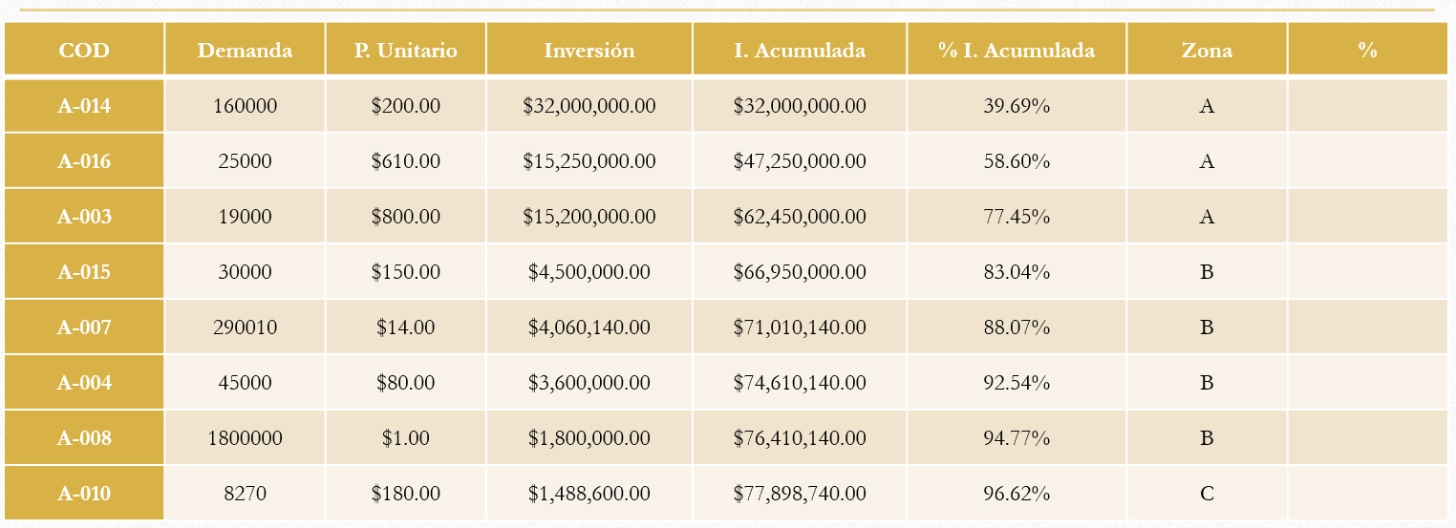
EJEMPLO

Slide 55
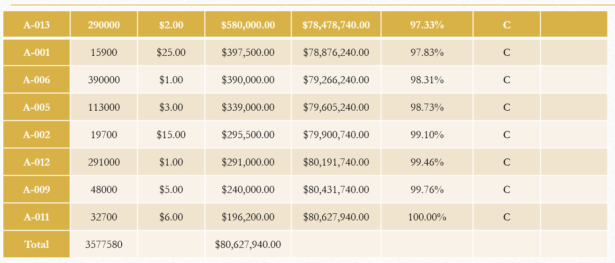

Slide 56
EJEMPLO
Algo a denotar es que la zona A solo llega hasta el 77.45%.
Teóricamente las zonas tendrán productos que llegue a los porcentajes exactos, pero en la practica casi nunca se obtendrán valores exactos. De modo que al momento de clasificar, los porcentajes no deben pasar a los establecidos a la zona.
Por ejemplo, la zona A se quedo hasta el 77.45% si se asignaba al elemento el porcentaje de 83.04% se pasaría del 80% establecido y los resultados serian erróneos.
Para finalizar se rellena el recuadro de % el cual tomara el porcentaje mayor de cada área de la siguiente forma:

Slide 57
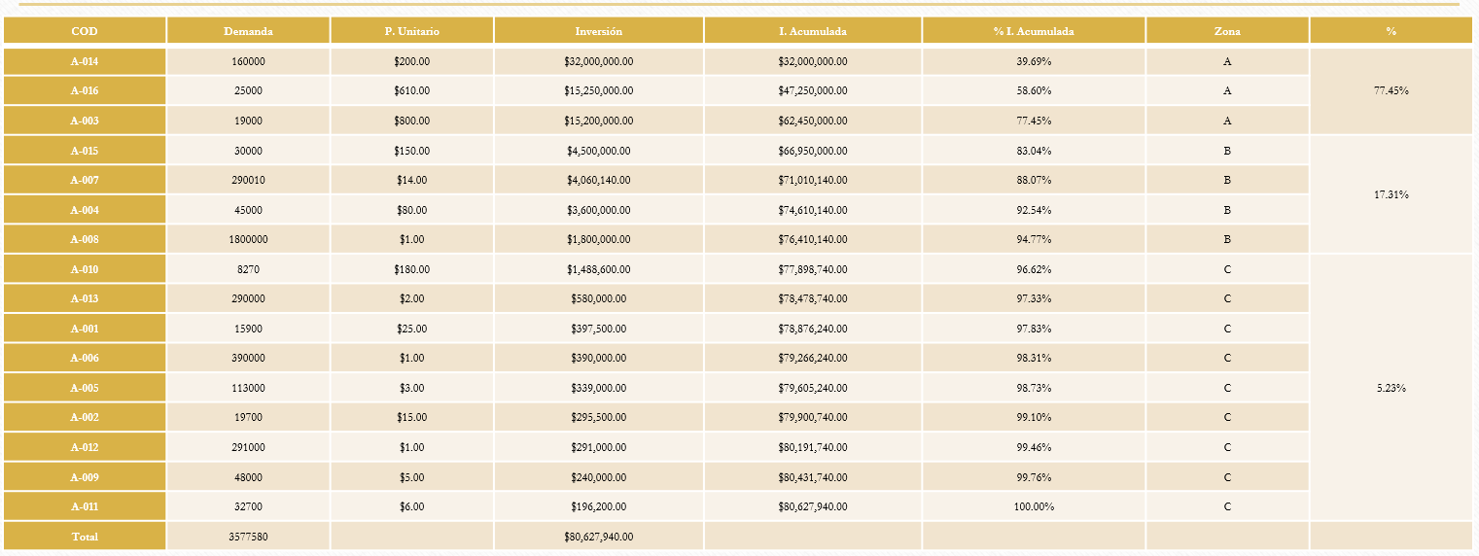
EJEMPLO

Slide 58
JUSTO A TIEMPO

Slide 59
JUSTO A TIEMPO
El control de inventarios justo a tiempo tiene una filosofía orientada al mejoramiento continuo, a través de la eficiencia de cada uno de los elementos que constituyen a una empresa como proveedores, proceso productivo, personal y clientes.

Slide 60
JUSTO A TIEMPO
La filosofía del justo a tiempo se basa en la reducción del desperdicio y aumentar la calidad en los productos a través de un compromiso profundo y de lealtad de todos los integrantes de la organización, así como una fuerte orientación a sus tareas que derivan en mayor productividad, menores costos, calidad, mayor satisfacción al cliente, mayores ventas y mayores utilidades.

